Slide 1

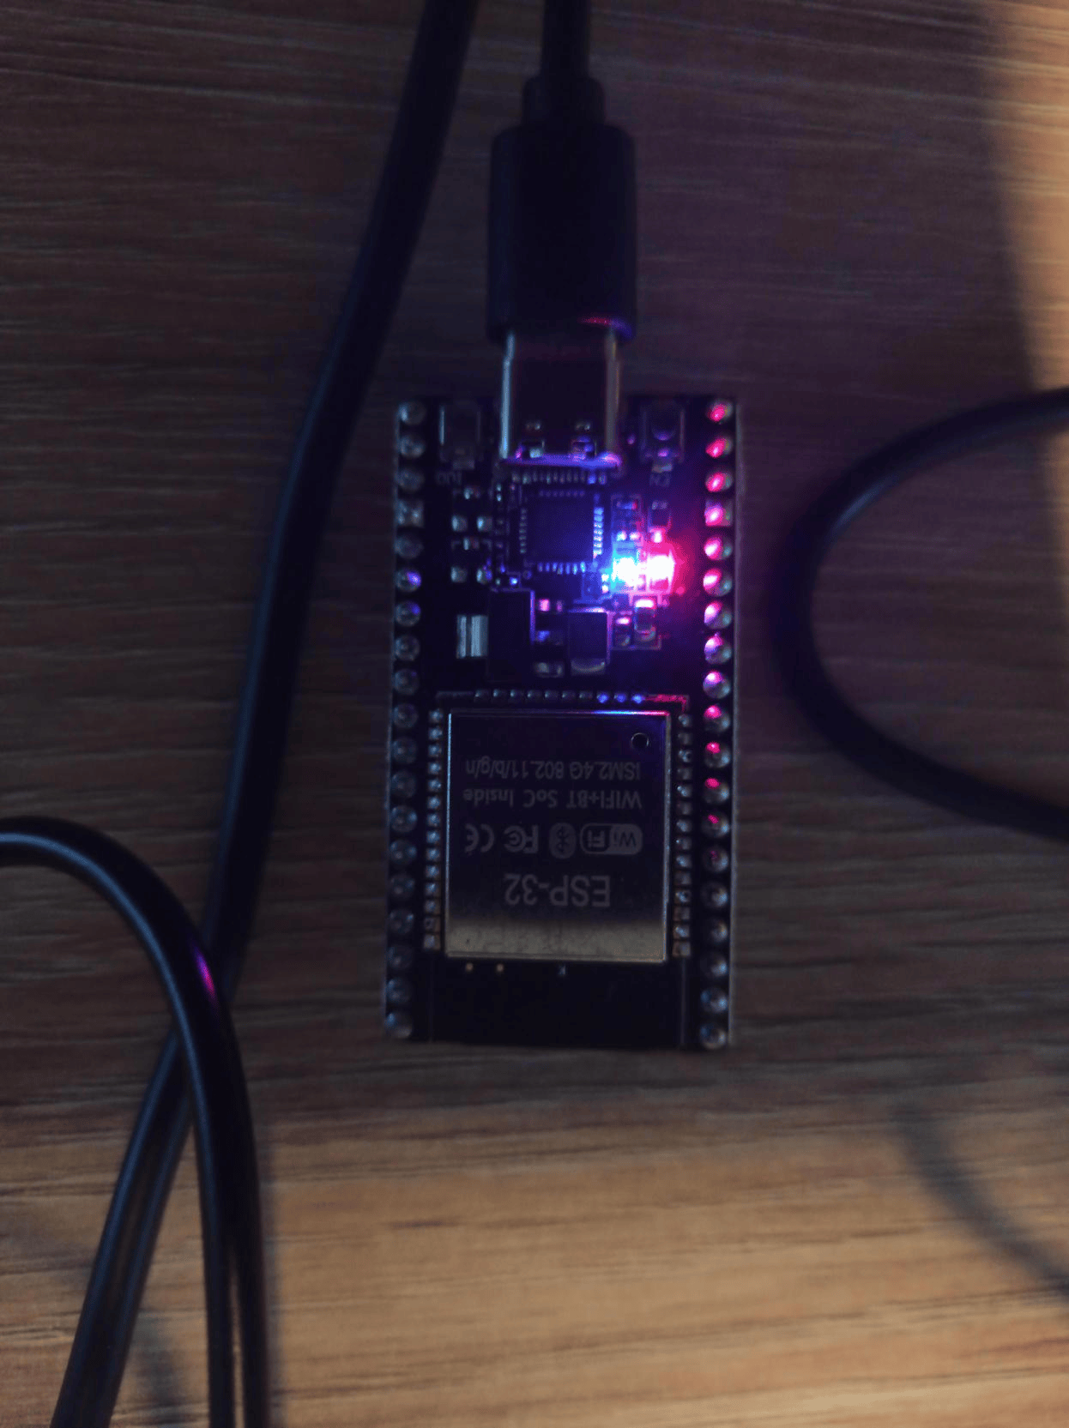

Slide 2
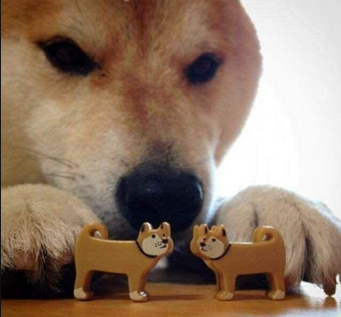

Slide 4
Das Blinken von ESP32
Ivan Kolomiiets

Slide 5
Ziel:

Slide 6
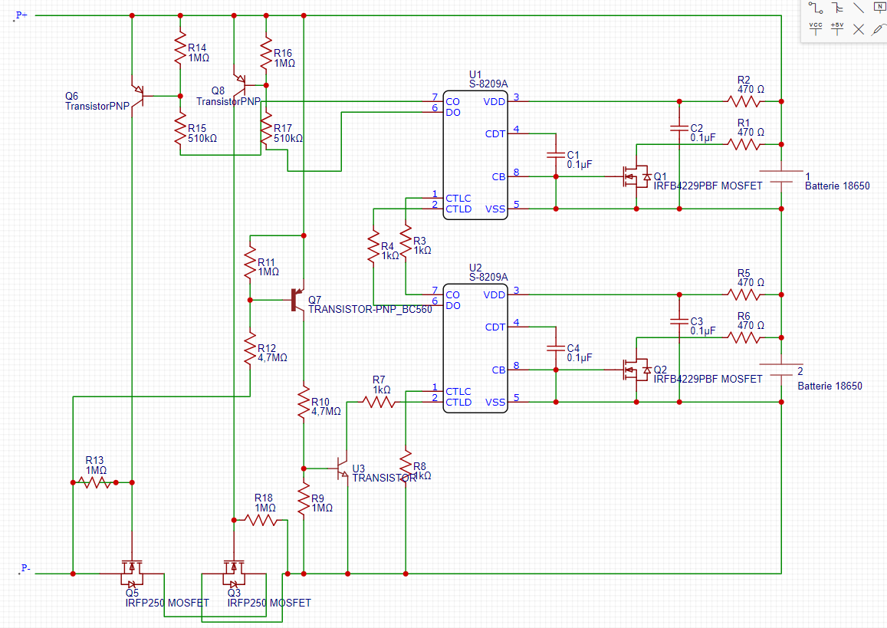

Slide 7
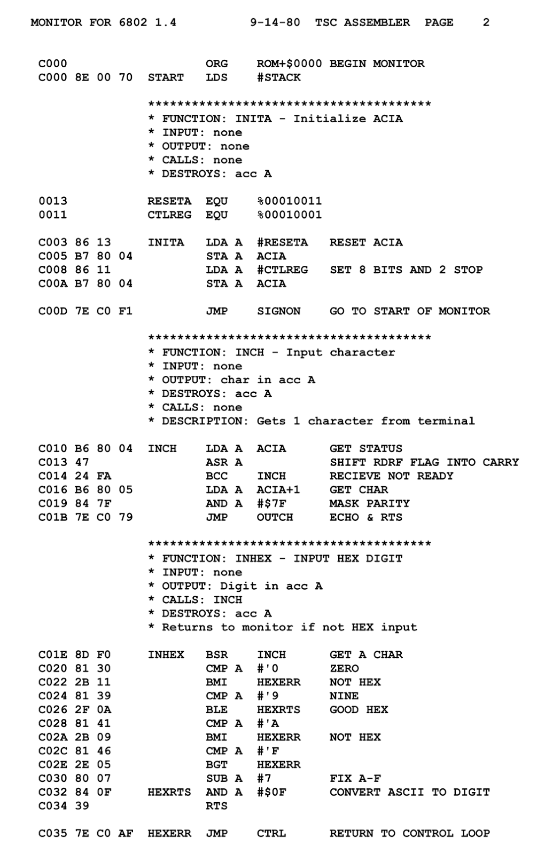

Slide 8
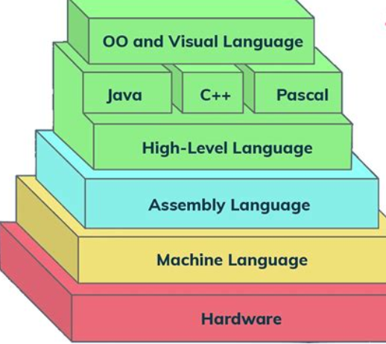
Low-Level
Sprache

Slide 9
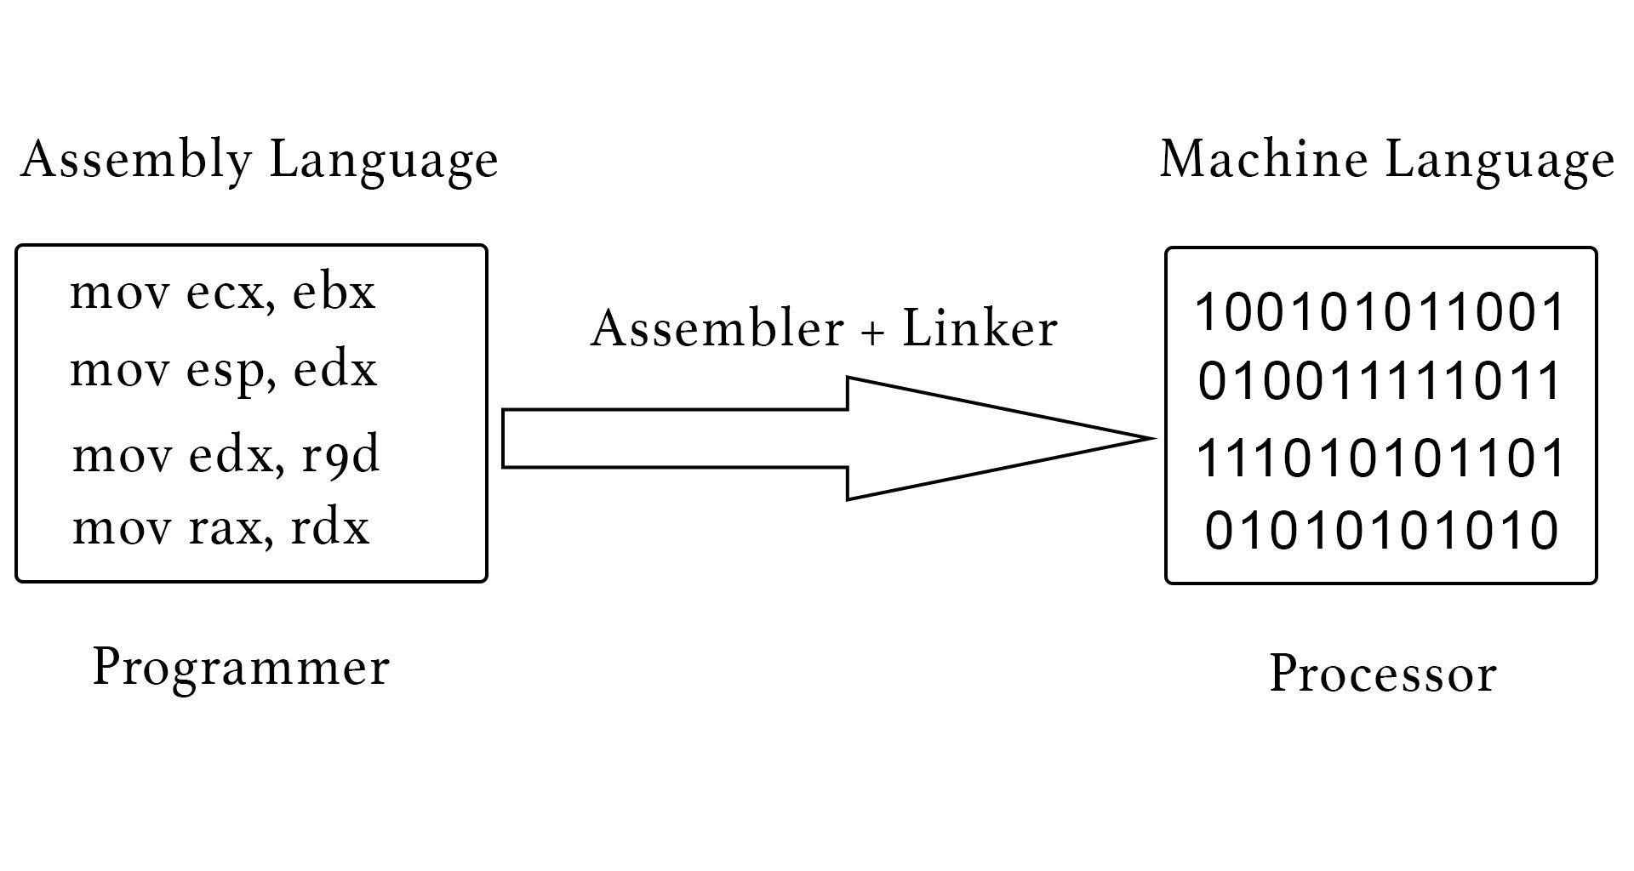

Slide 10


Slide 11
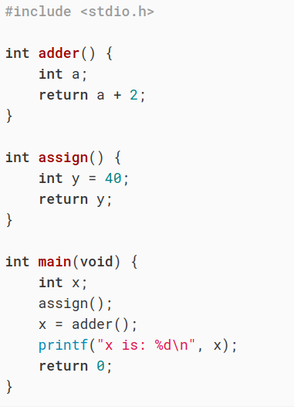
1. Eine höhere Abstraktionsebene verbirgt wertvolle Programmdetails.
\cc https://diveintosystems.org/book/C6-asm_intro/index.html

Slide 12
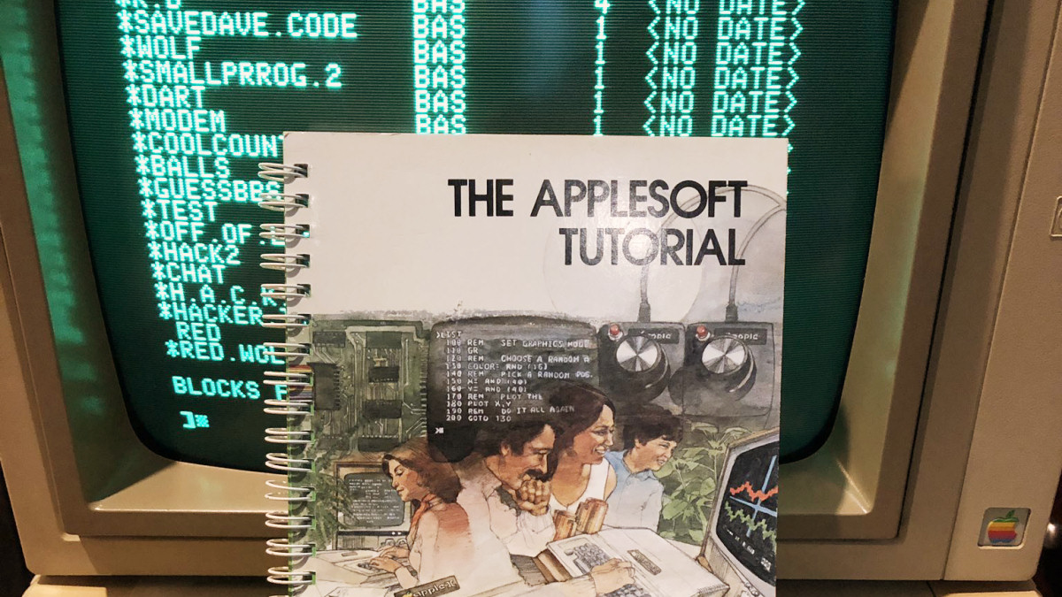
2. Einige Computersysteme sind für Compiler zu ressourcenbeschränkt.

Slide 13
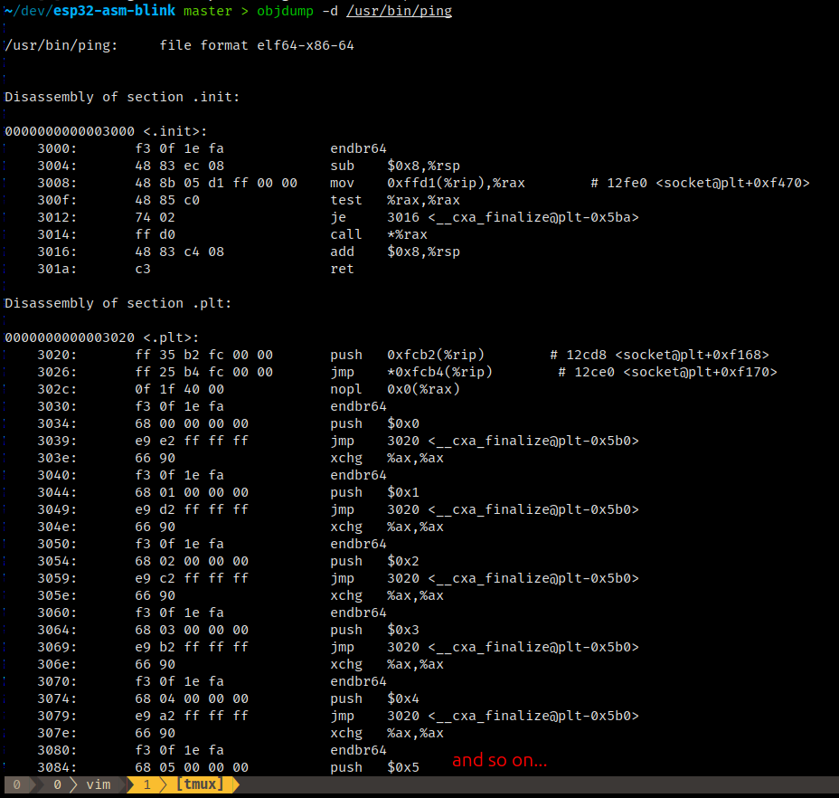
3. Schwachstellenanalyse

Slide 14
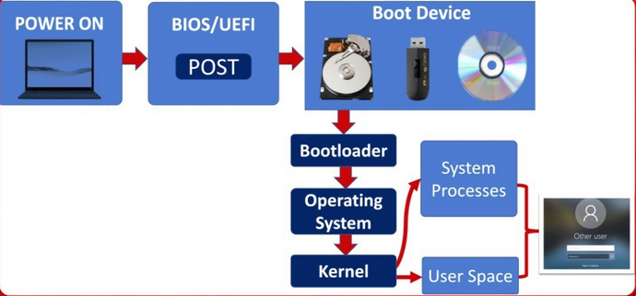
4. Kritische Code-Sequenzen in Software auf Systemebene

Slide 15
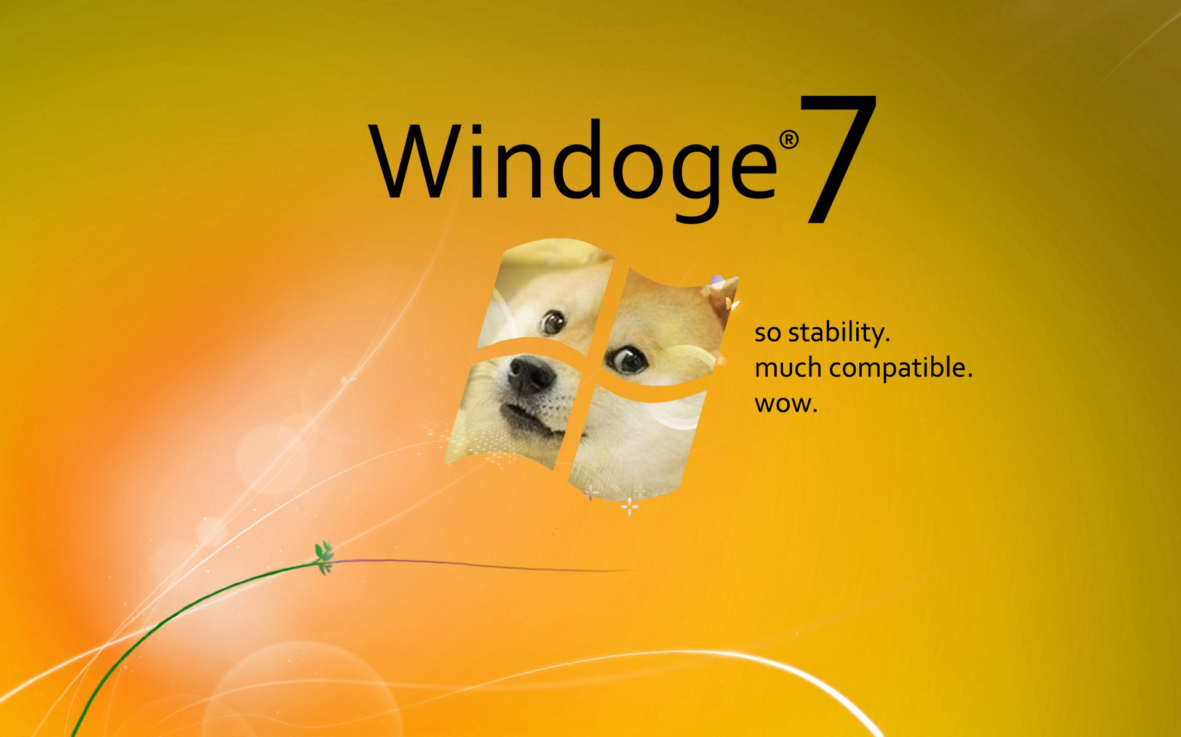
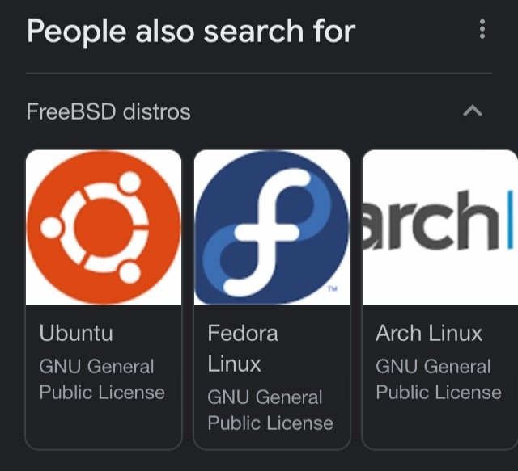
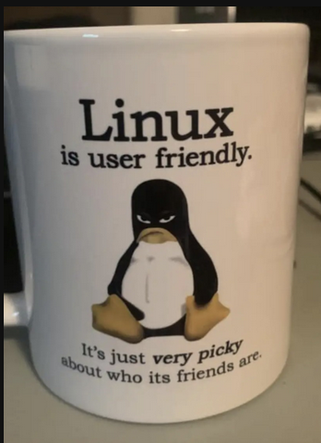


Slide 16
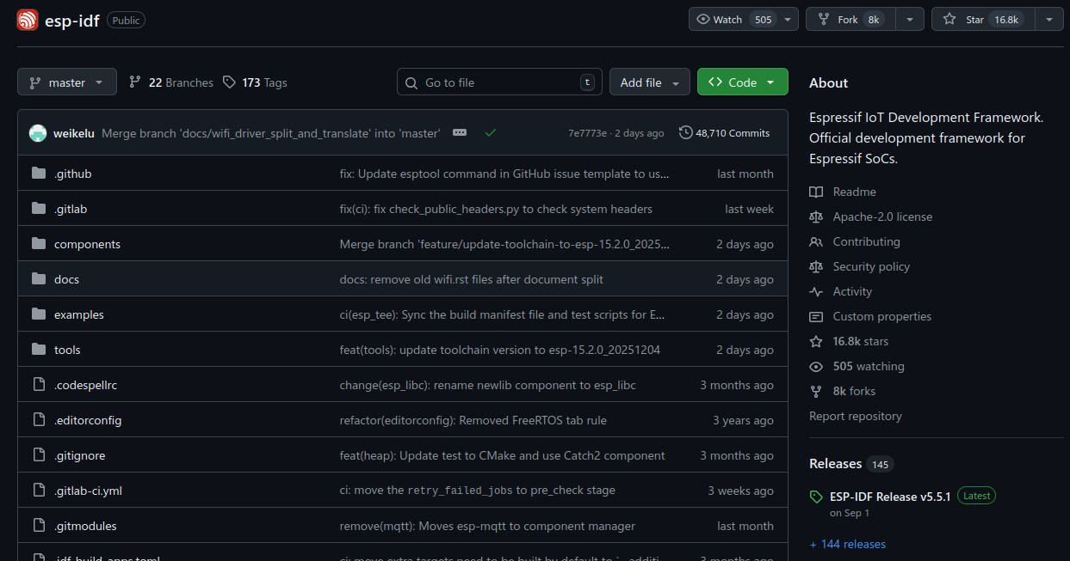

Slide 17
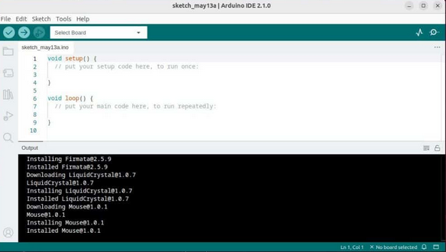
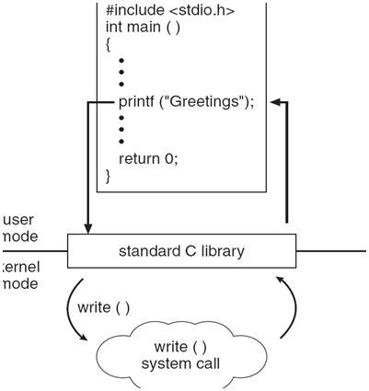

Slide 18



Slide 20
1. esptool.py
2. xtensa-esp32-elf-as
3. xtensa-esp32-elf-ld

Slide 21
xtensa-esp32-elf-as --text-section-literals -o so.o so.s
xtensa-esp32-elf-ld -T so.ld -o so.elf so.o
esptool.py --chip esp32 elf2image \
--flash_mode dio --flash_freq 40m --flash_size 4MB \
-o so.bin so.elf
esptool.py --chip esp32 --port /dev/ttyUSB0 --baud 115200 \
write_flash 0x1000 so.bin

Slide 22



Slide 23


Slide 24
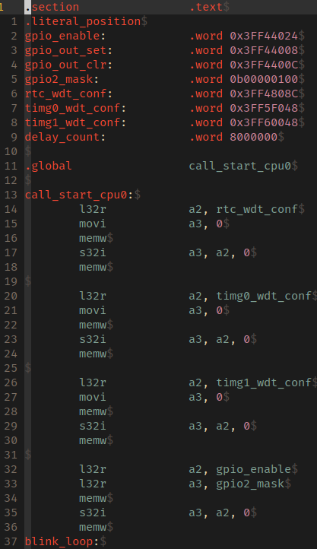
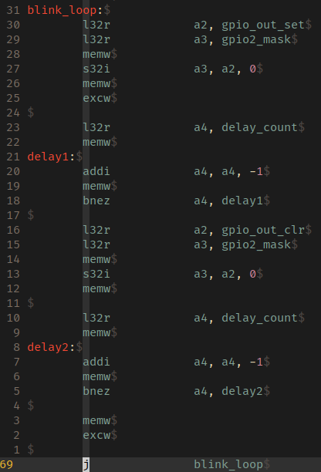

Slide 25
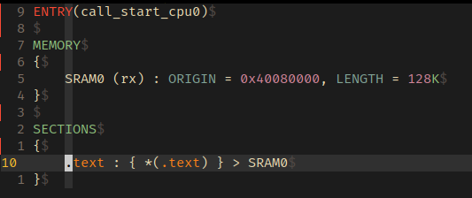

Slide 26
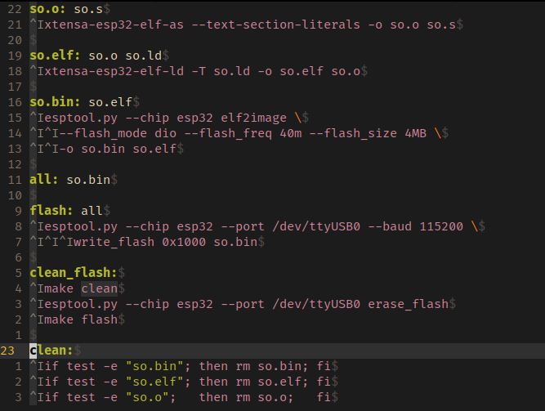

Slide 27
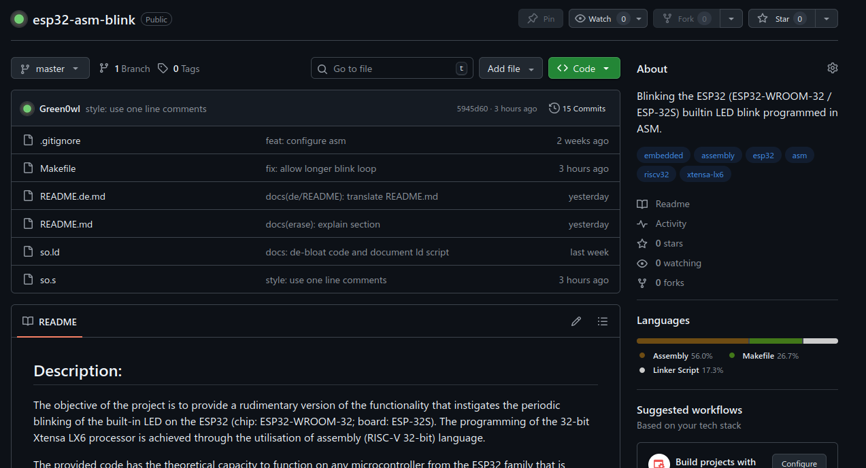
https://github.com/Green0wl/esp32-asm-blink/tree/master

Slide 28
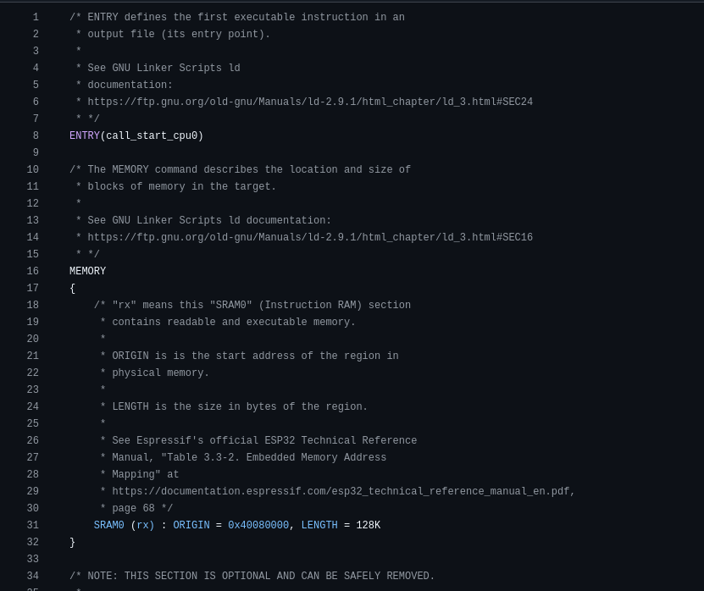

Slide 29
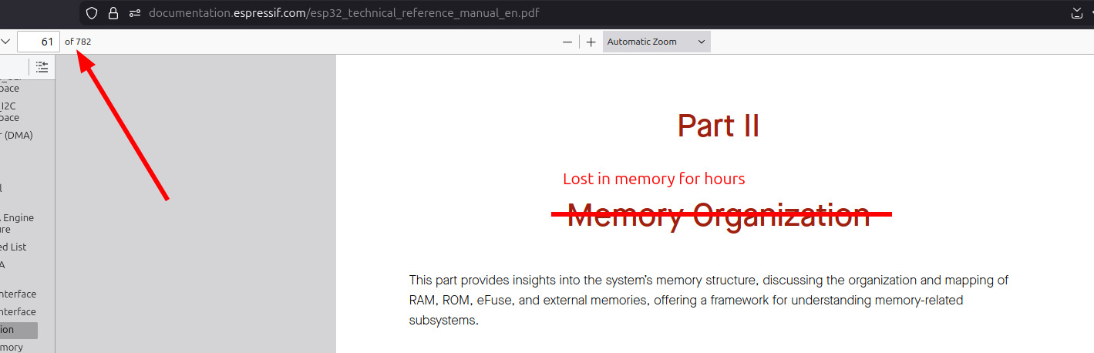


Slide 30



Slide 31

Multithreading und Synchronization
Logs / Monitoring
Unit Testing
FreeRTOS
GDB Support

Slide 32
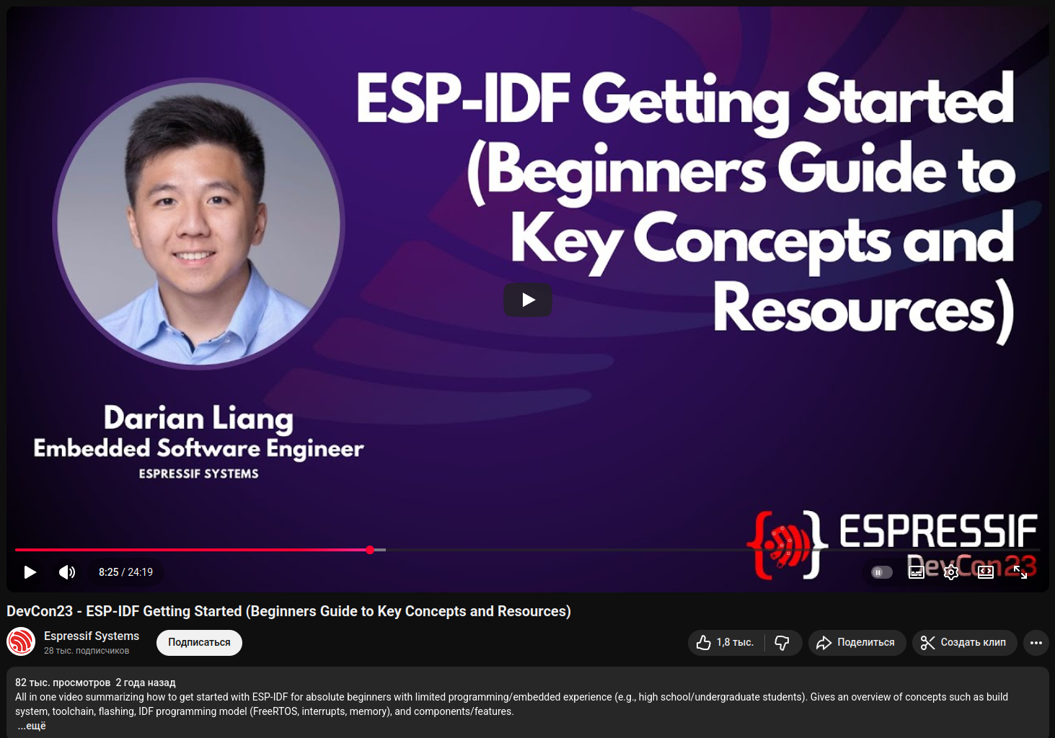
\cc https://youtu.be/J8zc8mMNKtc?si=zNu7z5rzHgiiJ5xU

Slide 33
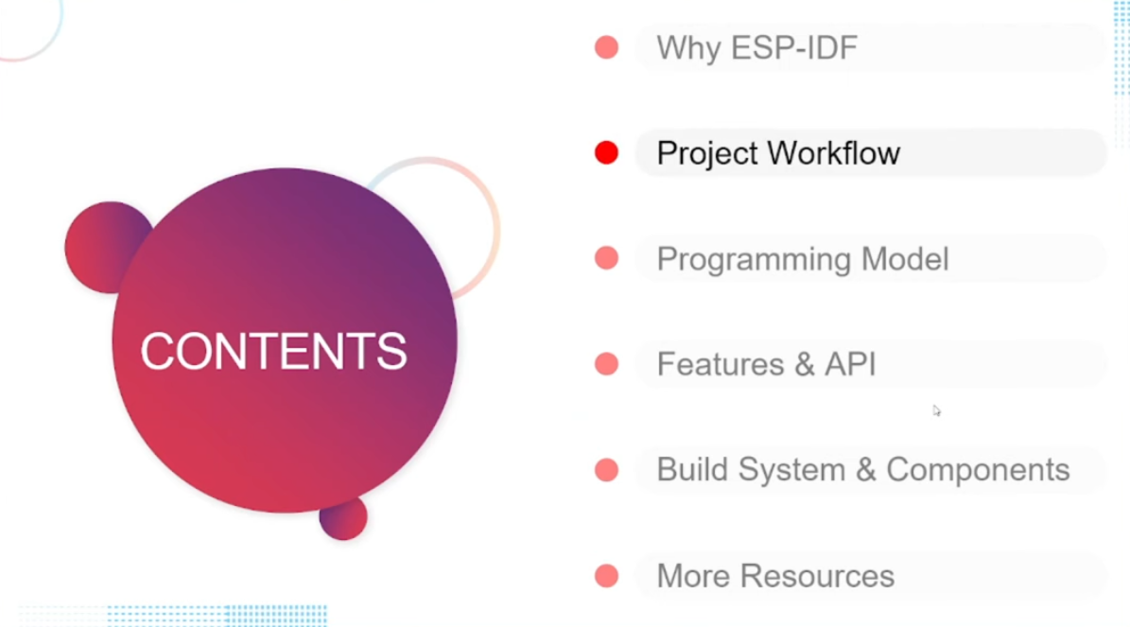
\cc https://youtu.be/J8zc8mMNKtc?si=zNu7z5rzHgiiJ5xU

Slide 34
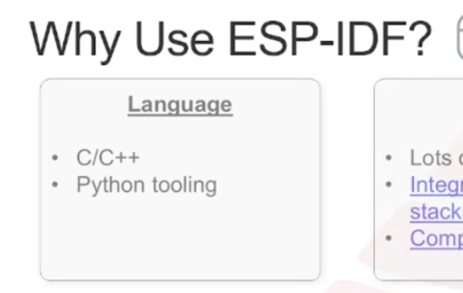



Slide 35
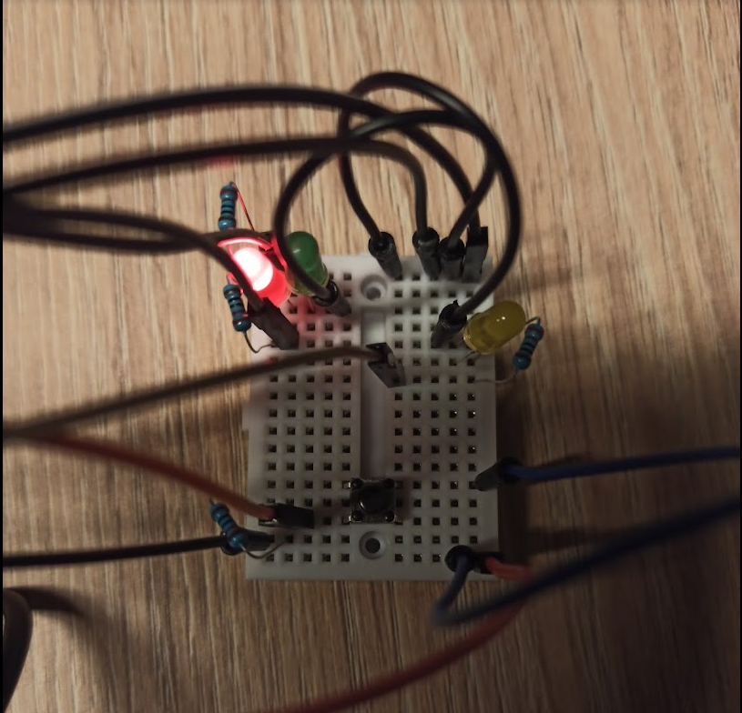


Slide 36
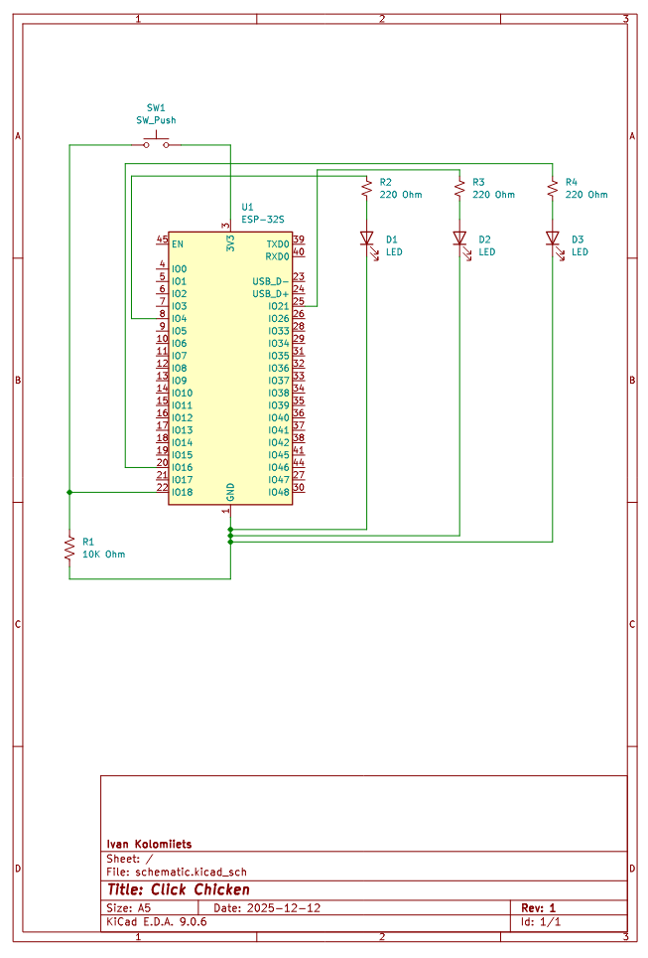

Slide 37
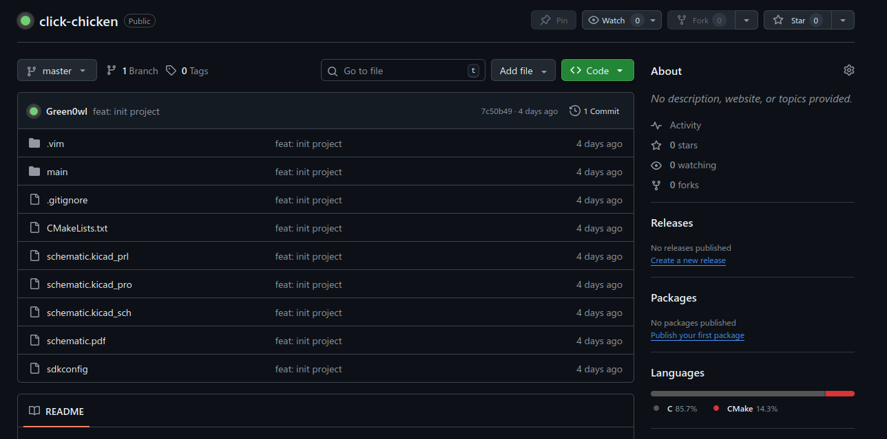
https://github.com/Green0wl/click-chicken

Slide 38


